Slide 1
201821991 고경수
신통방통
201822009 문우혁
201922042 조성현
Notes:
안녕하십니까, 신통방통 팀 ppt 발표 시작하겠습니다.
(space)

Slide 2
목차
혼잡도를 예측하는 모델 구현
혼잡도의 개념
시각화
변수선택 / 추가 변수 고려
모델링
혼잡도와 미세먼지 사이의 관계
데이터 교체 및 추가
시각화
원인 분석
유의성 검증
Notes:
목차입니다. (space)
저희는 연구 과제 두 가지를 중심으로 분석을 진행했습니다.
첫 번째는 혼잡도를 예측하는 모델 구현이고, 다음은 혼잡도와 미세먼지 사이의 관계입니다. (space)

Slide 3
연구 과제 1
혼잡도를 예측하는 모델 구현
Notes:
첫 번째 과제, 혼잡도를 예측하는 모델입니다. (space)

Slide 4
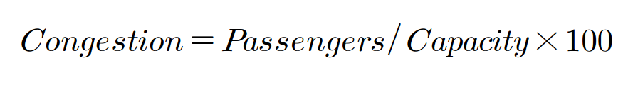
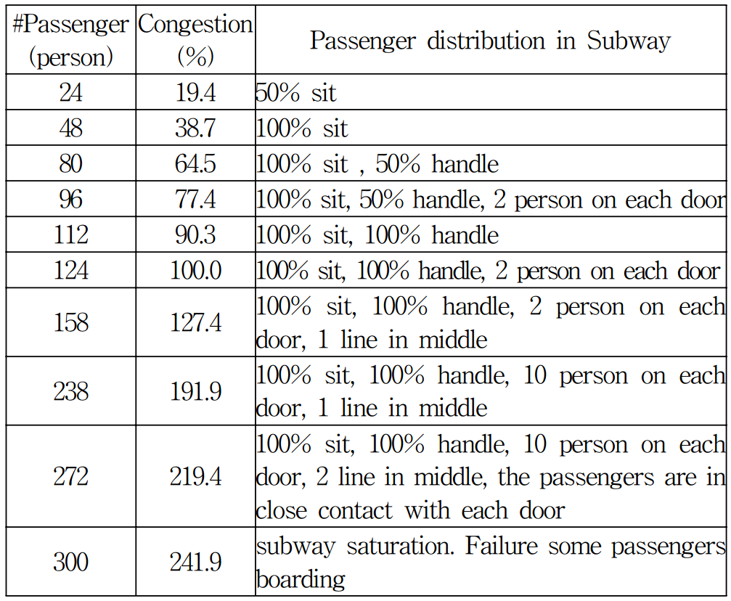
혼잡도의 개념
Ref: ‘빅데이터 분석을 이용한 지하철 혼잡도 예측 및 추천시스템’ 논문
Notes:
혼잡도의 개념부터 설명해드리겠습니다.
혼잡도를 구하는 식입니다.
열차 내부의 승객 수를 정원으로 나눈 뒤 100을 곱해준 값입니다. (space)
쉬운 예로 정원이 124명인 열차에서 승객이 124명이라면 혼잡도는 100이 됩니다.
여길 보시면 (space), 정원의 maximum은 좌석, 손잡이 개수에 더불어 문 앞의 두 개의 공간까지 고려했음을 알 수 있습니다. (space)

Slide 5
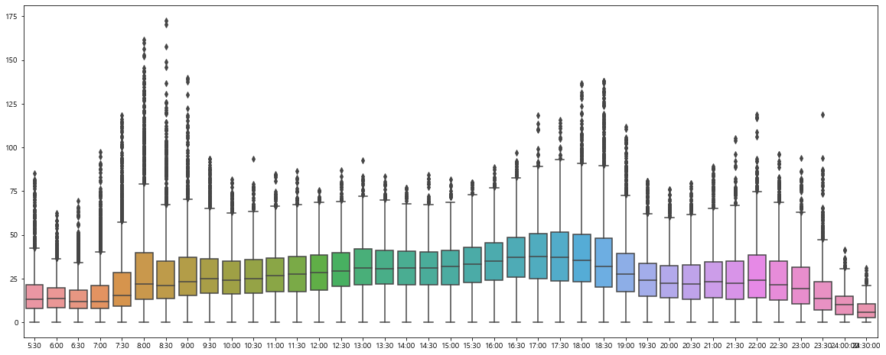
혼잡도 시각화
Notes:
다음으로 혼잡도를 시간별로 시각화해본 결과입니다. (space) 높을 때는 150이상으로 매우 높은 수치를 보입니다.
이렇게 높은 혼잡도를 예측할 수 있다면 승객들이 조금 더 효율적으로 지하철을 이용할 수 있을 것이라고 예상했습니다.
그래서 저희는 혼잡도를 예측하는 모델을 구현해보자고 생각했습니다. (space)

Slide 6
변수 선택
변수 : 조사일자, 호선, 역 번호, 역명, 구분, 시간별 혼잡도
하루 평균 혼잡도
Notes:
먼저, 원인 즉 독립변수로는 (space) 조사일자, 호선, 구분을 선택했습니다.
여기서 조사일자는 평일과 주말을 분리해 주고, 구분은 상선과 하선을 분리해줍니다. (space)
이들을 통해 하루 평균 혼잡도를 예측하는 모델입니다. (space)

Slide 7
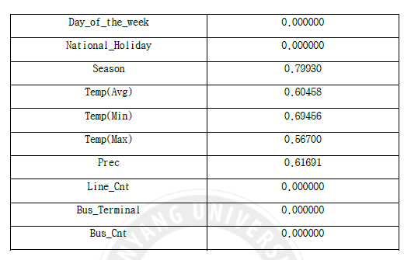
추가 변수 고려
승하차 인원과의 연관성 유의확률
Ref: ‘기계학습을 이용한 서울 지하철 승하차 인원 예측’
Notes:
이 외에도 활용할 수 있는 변수가 있는지 생각해보았습니다. (space)
그러던 중 한 논문에서 주변에 버스터미널이 있는지 여부가 혼잡도에 영향을 미친다는 내용을 발견하여 이에 해당하는 데이터를 만들어서 추가해보았습니다.

Slide 8
Modeling
독립변수 X : 조사일자, 구분, 호선, 버스터미널 여부
종속변수 Y : 하루 평균 혼잡도
비교 모델 : 선형회귀 모형, 랜덤 포레스트 모형
Notes:
정리해보겠습니다.
원인 즉 독립변수로는 조사일자, 구분, 호선, 버스터미널을 채택하였고,(space)
종속변수는 하루 평균 혼잡도입니다. (space)
모델은 선형회귀 모형과 랜덤 포레스트 모형을 비교하였습니다. (space)

Slide 9
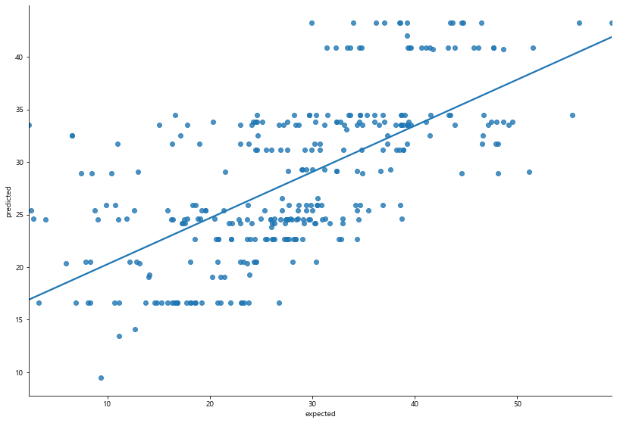
Modeling
 | MSE
선형회귀 | 72.105
랜덤 포레스트 | 68.459
Notes:
예측을 결과입니다.
여기서 (space) MSE란, 수치를 예측하는 문제에서 정답과 예측한 값이 얼마나 차이가 나는지를 나타내는 성능 지표입니다.
즉 수치가 낮을수록 좋은데, (space) 비교 결과 랜덤 포레스트 모델의 성능이 더 뛰어나 이 모델을 활용하였습니다.
오른쪽에 보이는 그래프는 이를 활용한 모델링 결과입니다.
x축은 저희가 예상한 값이고, y축은 정답 값입니다.
어느 정도 잘 맞추는 모습을 볼 수 있습니다.
시간과 데이터 수집의 한계로 부족한 모습을 보이지만, 유의한 변수들이 조금 더 추가된다면 더 좋은 성능을 보일 것으로 예상됩니다. (space)

Slide 10
연구 과제 2
혼잡도와 미세먼지 사이의 관계
Notes:
자 그리고, 저희의 두 번째 과제였던 혼잡도와 미세먼지 사이의 관계입니다. (space)

Slide 11

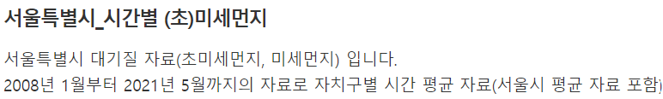
최신 데이터 교체
Ref: https://www.inair.or.kr/info/reference.html
Ref: https://www.data.go.kr/data/15089266/fileData.do
Notes:
먼저 저희는 캐글에 올라와있는 미세먼지 데이터가 꽤나 오래된 데이터라는 것을 발견하였고, 최신 데이터를 살펴보면 더 좋지 않을까? 라는 생각에 조금 더 최근인 (space) 2021년 데이터를 구해서 적용해봤습니다. 그리고, 지하철 내부의 미세먼지 농도가 외부에 비해 얼마나 높은지, 또 어떤 특징적인 차이를 가지고 있는지,를 알아보기 위해서, (space) 내부 미세먼지 데이터와 같은 날짜에 해당하는 기상 데이터를 추가로 찾아봤습니다. (space)

Slide 12
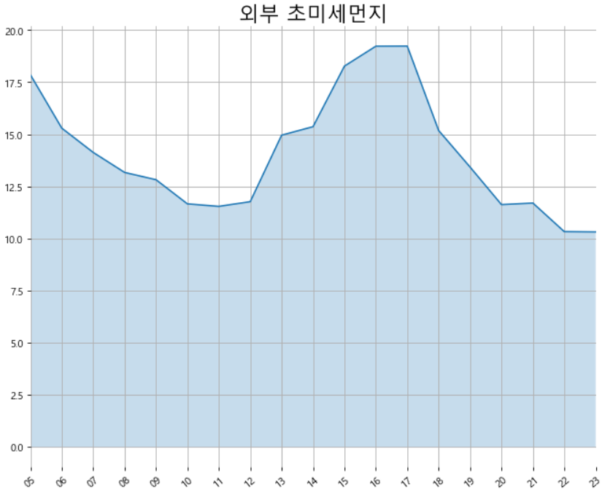
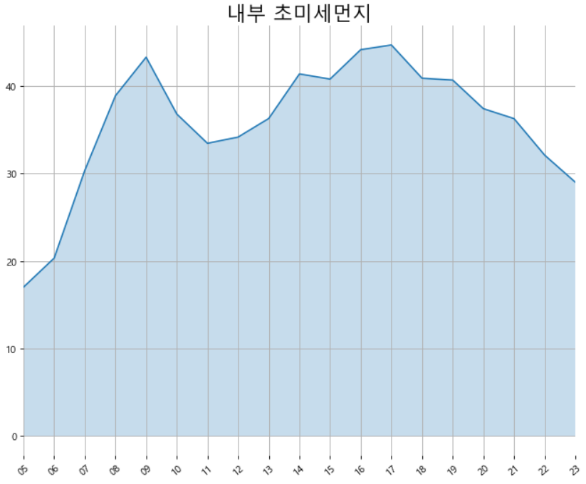
내부 vs 외부 미세먼지 비교
시간
시간
Notes:
내부와 외부 미세먼지의 수치를 그래프로 비교해보겠습니다. (space)
보시다시피 외부에 비해 내부 미세먼지가 2배 가량 높은 것을 확인하실 수 있습니다.
미세먼지 특성상, 높은 기온에서 지표면과 멀어지기 때문에 때문에, (space) 기온이 높아지는 아침에 수치가 (space) 낮아집니다.
그런데 지하철 내부 미세먼지 그래프를 보니, 동일 시간대에 오히려 (space) 더 높아지는 것을 확인했습니다.
이는 지하철 내부의 어떤 원인으로 인해서 미세먼지 수치가 올라간다. 는 것을 예상할 수 있겠습니다.
또한 내부 미세먼지는 출퇴근 시간대에 높은 수치를 보입니다. (space)

Slide 13
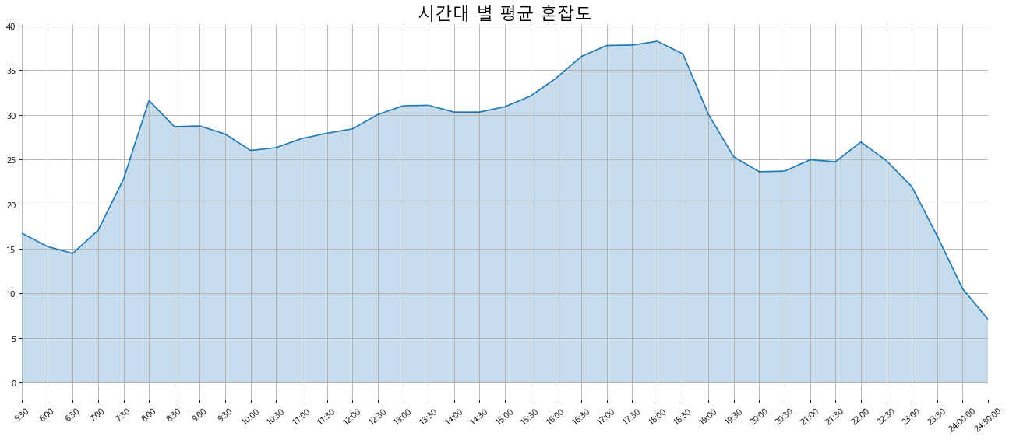
내부 vs 외부 미세먼지 비교
시간
Notes:
이는 아까 확인했던 혼잡도의 그래프 개형과 비슷함을 확인할 수 있습니다.
여기서 저희는 혼잡도와의 관계성을 예상하고 분석을 시작했습니다. (space)

Slide 14
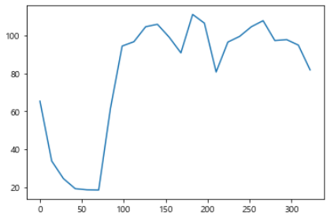
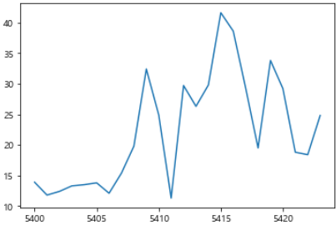
정말 혼잡도가 원인일까?
Notes:
그런데요, 분석을 진행하다보니, (space) 여러 지하철역들의 내부 미세먼지 변화를 일일이 관측하게 되었고, 개중에는 혼잡도의 그래프 특성을 지니고 있지 않은 데이터가 매우 많았습니다. (space)
정말 혼잡도가 원인일까..?
그래서 다른 원인이 있는지 찾아보았습니다. (space)

Slide 15
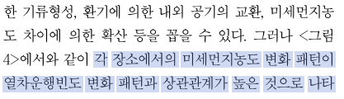
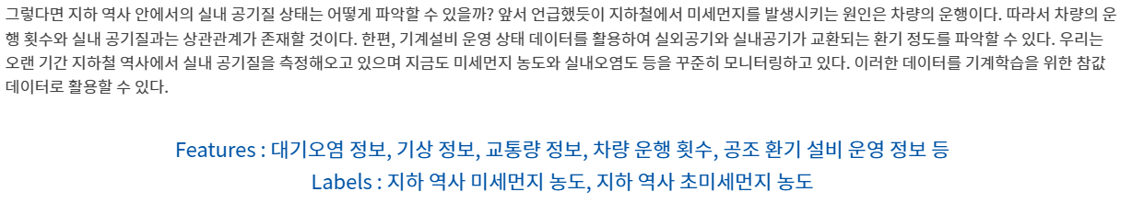
정말 혼잡도가 원인일까?
Ref: https://dapair.co.kr/2018/03/28/dap-%EC%B9%B4%EC%B9%B4%EC%98%A4ai%EB%A6%AC%ED%8F%AC%ED%8A%B8-%EC%A7%80%ED%95%98%EC%B2%A0-%EB%82%B4-%EB%AF%B8%EC%84%B8%EB%A8%BC%EC%A7%80%EC%99%80%EC%9D%98-%EC%8B%B8%EC%9B%80-%EA%B7%B8%EB%A6%AC/
Ref: ‘지하철 역사 미세먼지(PM10)의 확산방향과 확산속도 추정’ 논문
Notes:
(space) 포털 사이트 검색 결과와 논문을 통해, 열차의 운행 빈도가 미세먼지 농도에 큰 영향 끼친다는 사실을 알아냈습니다.(space)

Slide 16
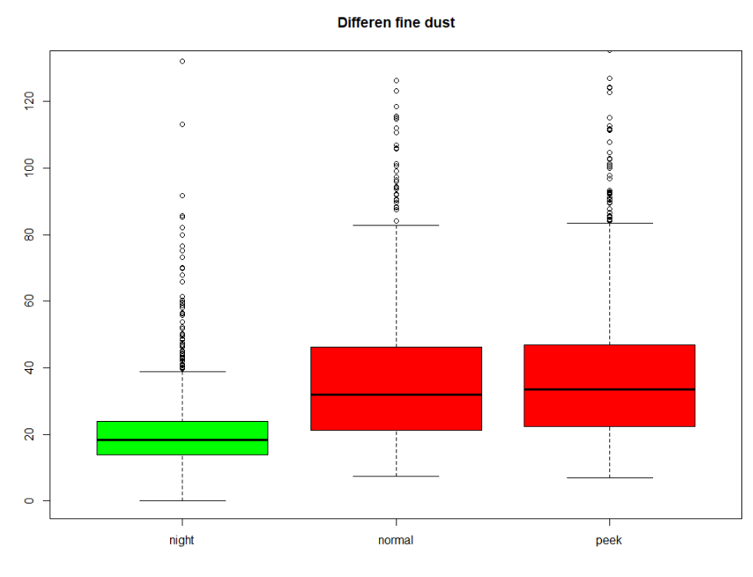
정말 혼잡도가 원인일까?
Difference fine dust
운행 빈도↓ 혼잡도↓
Norma
운행 빈도↑ 혼잡도↓
운행 빈도↑ 혼잡도↑
Notes:
이게 정말인지 확인해보기 위해서 박스플랏으로 시각화해본 결과, 혼잡도와는 관계없이 운행빈도가 높을 때 미세먼지 수치가 높은 것으로 나타났습니다.
저희는 이를 알아낸 다음, 궁금증이 한 가지 더 생겼습니다. (space)

Slide 17
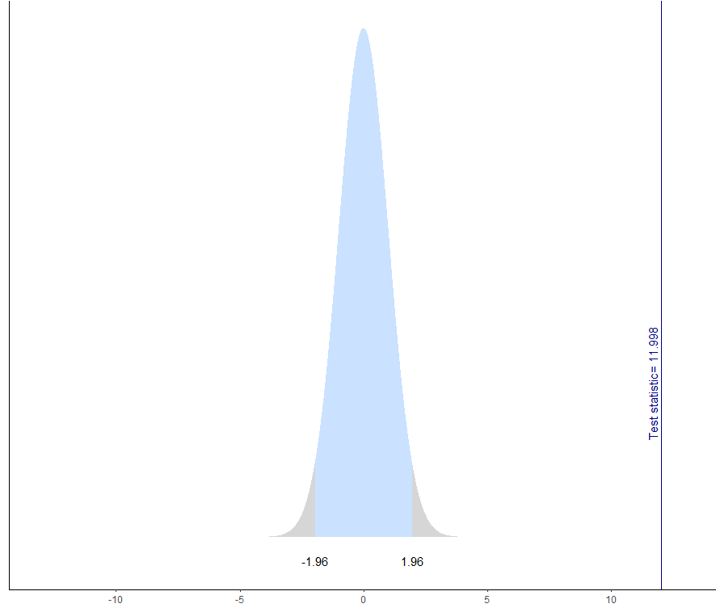
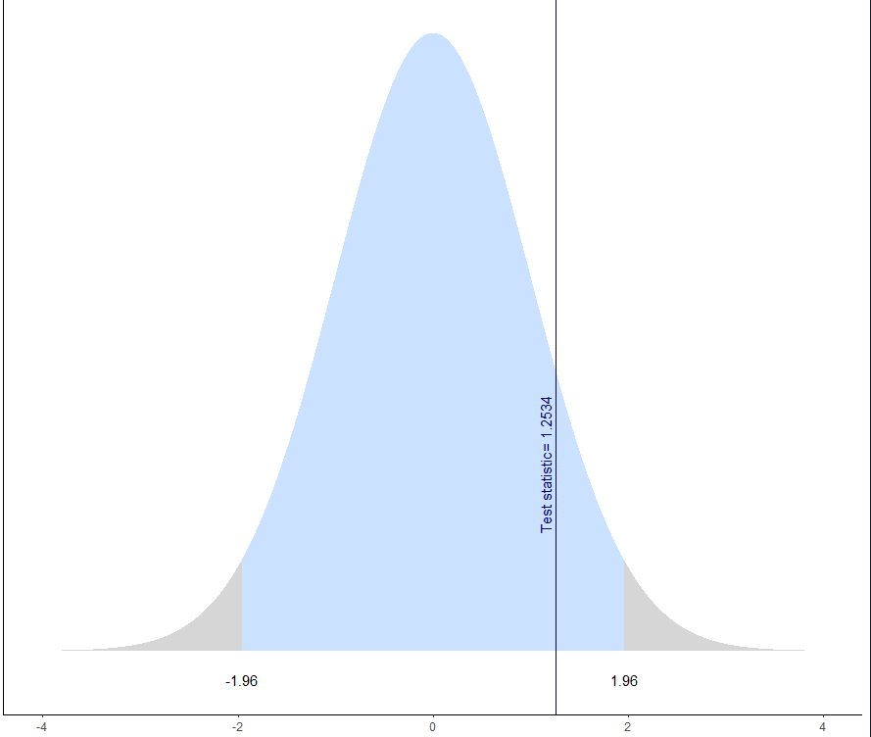
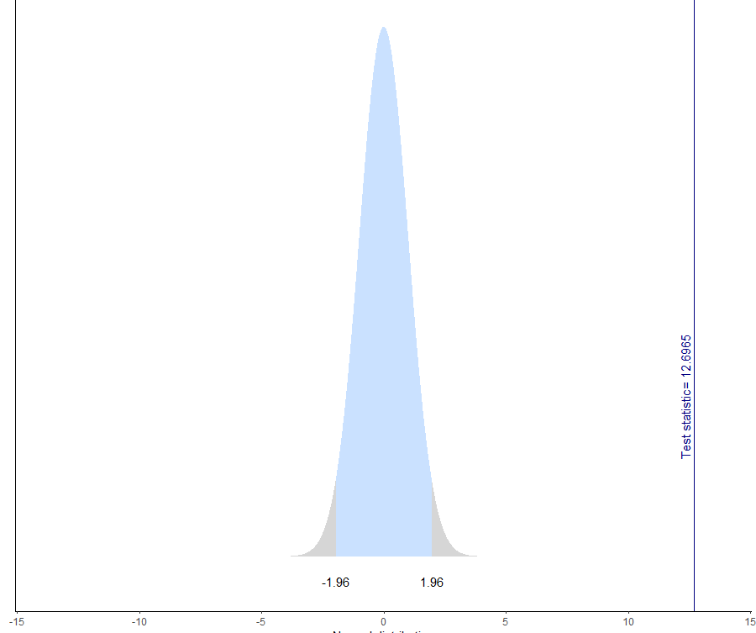
혼잡도는 정말 유의하지 않을까?
운행 빈도 차이 o 혼잡도 차이 x
운행 빈도 차이 x 혼잡도 차이 o
운행 빈도 차이 o 혼잡도 차이 o
Notes:
'혼잡도'라는 변수가 정말 유의하지 않은 것일까? 그래서 저희는, (space) 운행 빈도는 비슷하고 혼잡도에 차이가 있을 때, (space) 운행 빈도와 혼잡도 모두 차이가 있을 때, (space) 운행 빈도에서 차이가 나고 혼잡도는 비슷할 때, 이렇게 세 집단으로 나누어서 t-test를 진행해보았습니다. t-test를 진행했을 때, p-value가 0.05 이하일 때 그 변수가 유의하다고 결론 내리고, 그래프의 폭이 좁을수록 그 변수를 신뢰할 수 있습니다. 그 결과, 운행 빈도에 차이가 있는 두 집단에서만 p-value가 0.05보다 낮았고, 혼잡도에만 차이가 있는 집단은 p-value가 0.11로 유의하지 않은 데이터임을 확인했습니다. T 분포 그래프의 폭 또한 보시는 것처럼 눈에 띄는 차이를 보입니다.
물론, 혼잡도와 미세 먼지가 어느 정도 비슷한 특성을 보이는 것은 사실입니다. (space)

Slide 18
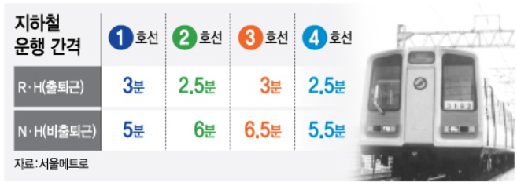
혼잡도와 운행 빈도의 관계성
Notes:
그 이유는 혼잡도와 운행 빈도의 관계성에 있습니다. 표를 보시면 출퇴근 시간대의 운행 간격이 더 좁다, 즉 운행 빈도가 더 높다는 것을 알 수 있습니다.

Slide 19
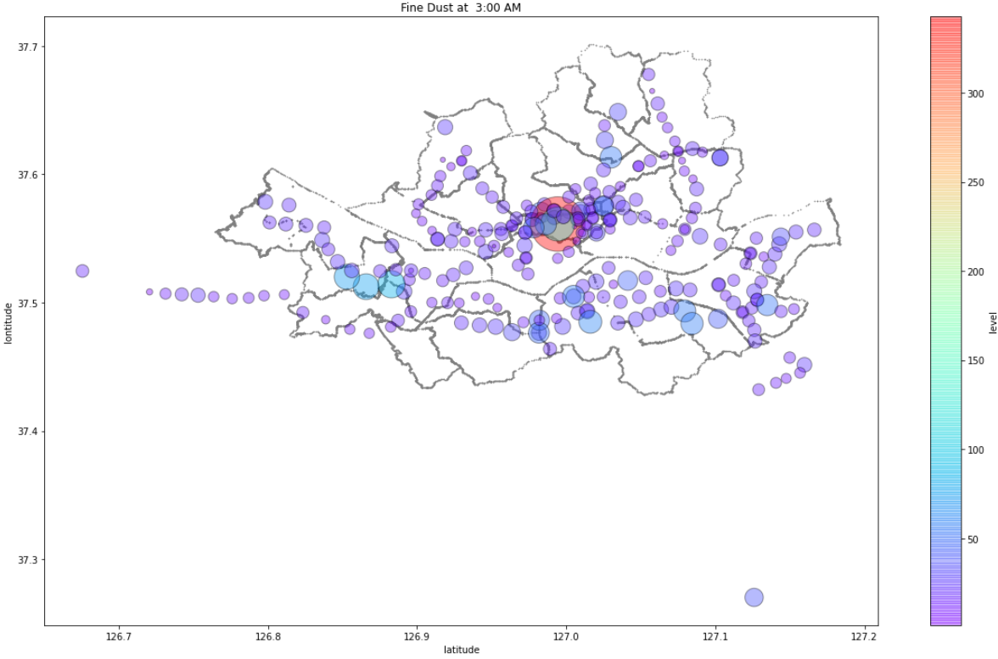
혼잡도와 운행 빈도의 관계성
Notes:
다음은 오전 3시의 미세먼지 시각화 자료입니다. (space)

Slide 20
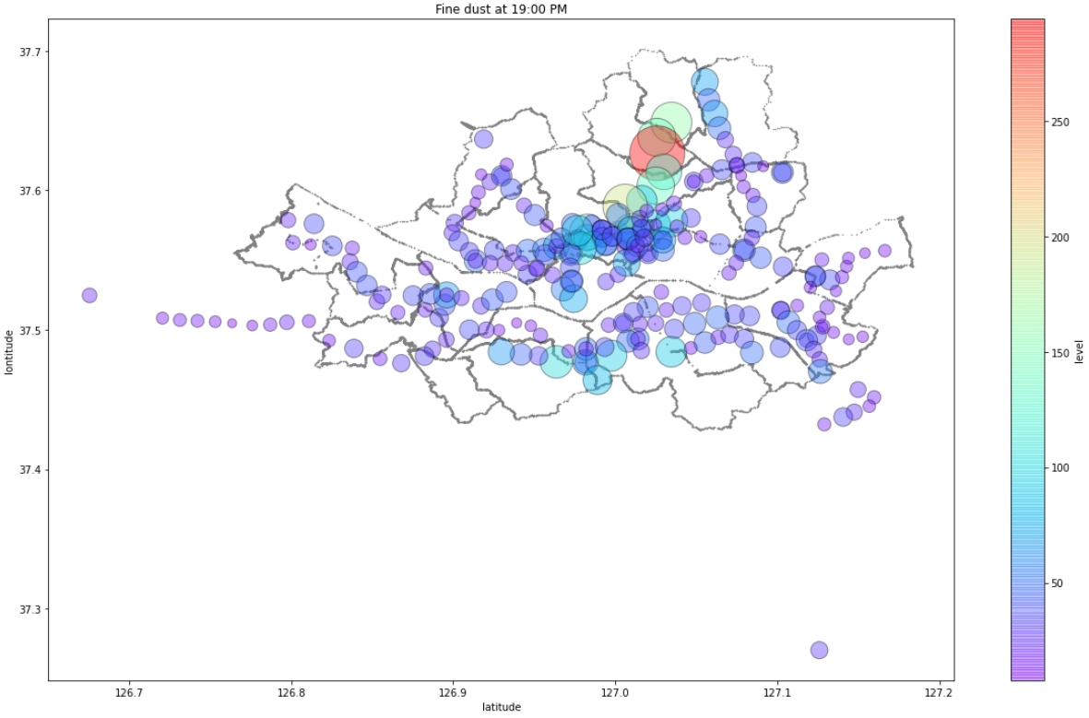
혼잡도와 운행 빈도의 관계성
Notes:
이것은 오후 19시의 시각화 자료구요. 출퇴근 시간에 해당하는 19시에 전체적으로 미세먼지가 높다는 것을 쉽게 파악할 수 있습니다. 이런 이유로 우리는 혼잡도가 미세먼지의 원인이라고 착각하기 쉽습니다. 그다지 위험하지 않은 착각이라며 대충 넘어갈 수 있지만, 미세먼지를 줄이기 위해서 혼잡도를 낮추려는 행위, 예를 들어 열차의 운행 빈도를 늘리겠다는 대책 등이 오히려 미세먼지를 더 증가시킬 수 있다는 것입니다.

Slide 21
Thank you
Notes:
이상으로 신통방통 팀 발표 마치겠습니다. 들어주셔서 감사합니다.

